Slide 1
Ejercicios Sigue-Persona para la plataforma académica Robotics Academy, usando un robot real y simulado en ROS2.
Trabajo Fin de Grado (2021/2022)
Alumno: Carlos Caminero Abad
Tutor: Jose María Cañas Plaza

Slide 2
ÍNDICE
Introducción
Motivación y Objetivos
Herramientas utilizadas
Soporte del TurtleBot2 en ROS2 Foxy
Ejercicios Sigue-Persona en Robotics Academy
Plugin de Teleoperación
HAL API - ROS topics
Plantillas web
Soluciones de referencia
Algoritmo de seguimiento visual (Tracking)
Campo de Fuerzas virtuales (VFF)
Máquina de Estados Finitos
Validación Experimental Sigue-Persona simulado
Validación Experimental Sigue-Persona real
Conclusiones

Slide 3
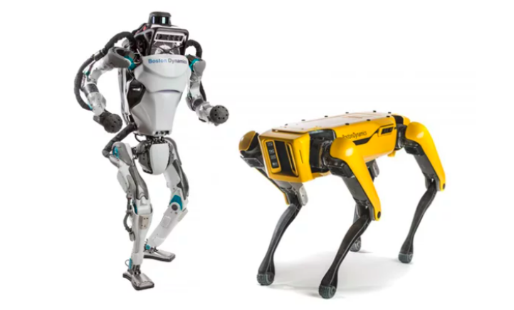

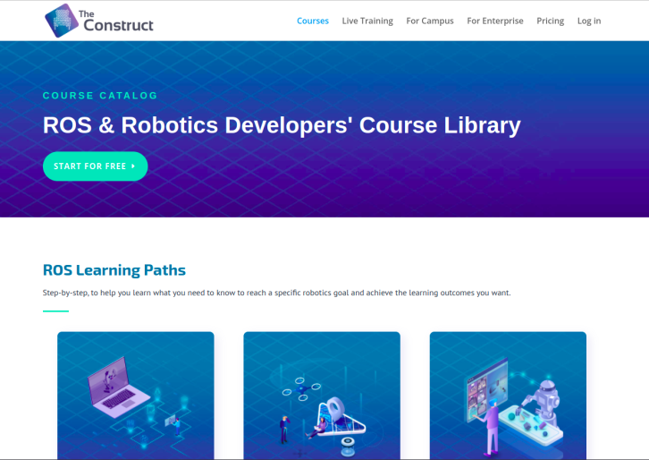

INTRODUCCIÓN
La robótica aporta cada vez más servicios útiles a la sociedad.
Es importante la formación profesional del ingeniero robótico.
Robótica Educativa
The Construct
GIRS de la ETSIT (URJC)
Robotics Academy y Unibotics

Slide 4
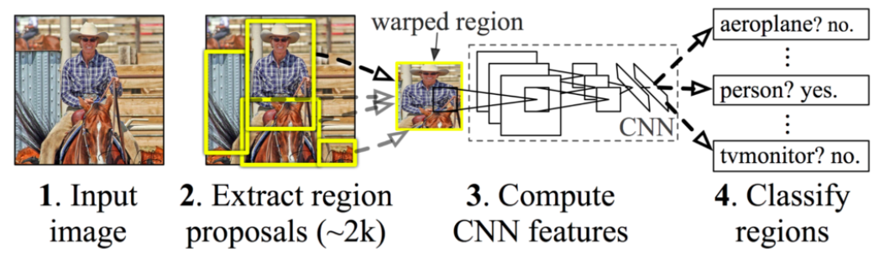
MOTIVACIÓN
Deep Learning abre un abanico de aplicaciones robóticas.
Redes Neuronales Convolucionales basadas en Regiones (R-CNN).
De la clasificación a la detección de objetos.
RNA óptima para sistemas computacionales de bajo rendimiento (SSD Inception V2)

Slide 5
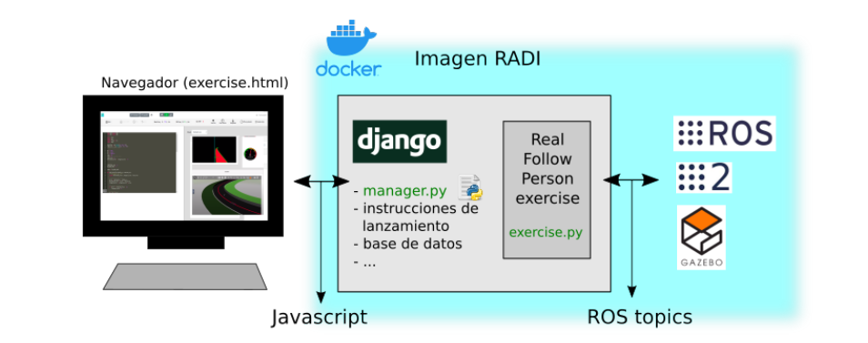
MOTIVACIÓN
Programación de un robot real + capa de abstracción (HAL y GUI).

Slide 6
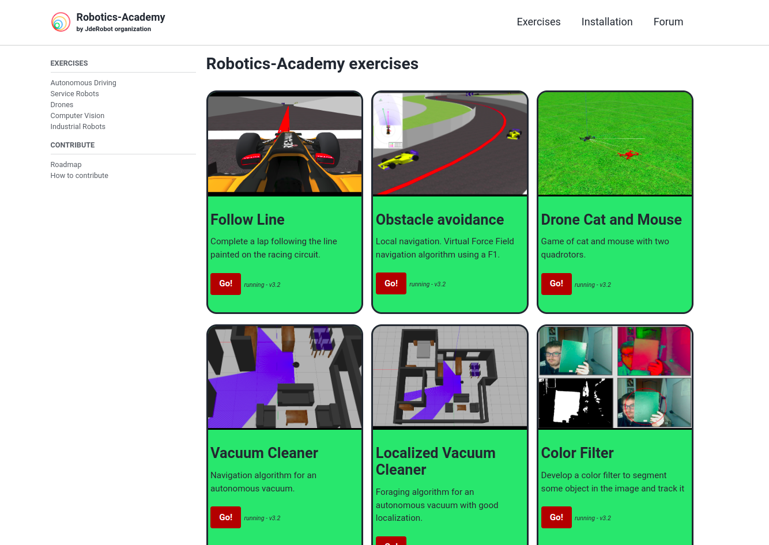
OBJETIVOS
Dos ejercicios para Robotics Academy.
Soporte del TurtleBot2 simulado y real (ROS2 Foxy).
Los alumnos programan un algoritmo de seguimiento con Deep Learning.

Slide 7




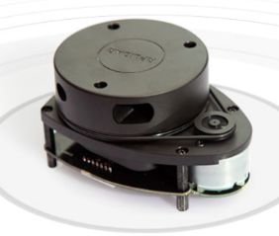
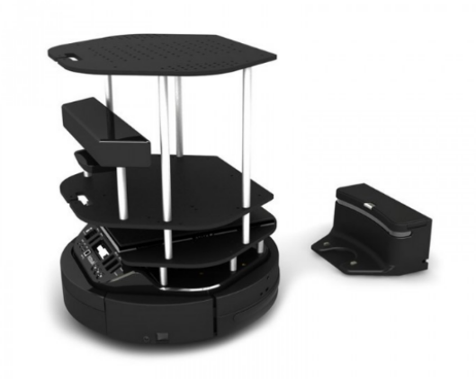


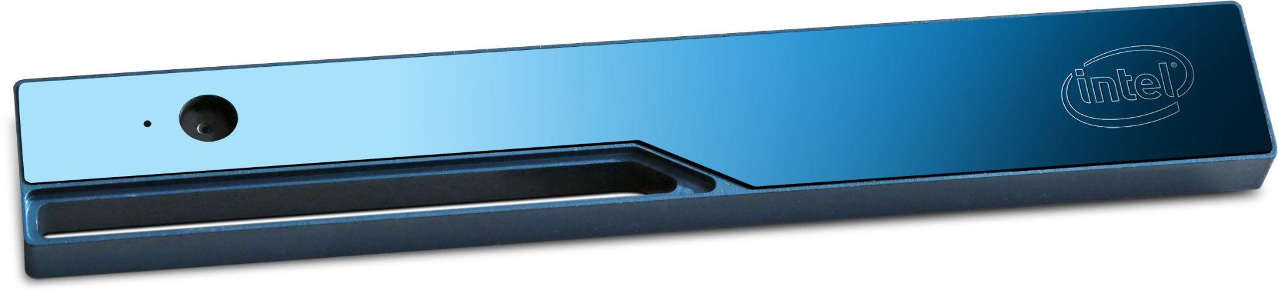
HERRAMIENTAS UTILIZADAS
URDF
Xacro

Slide 8
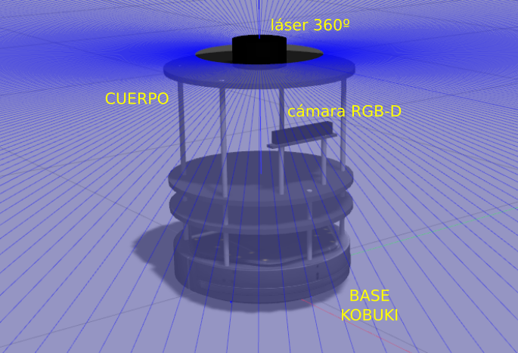
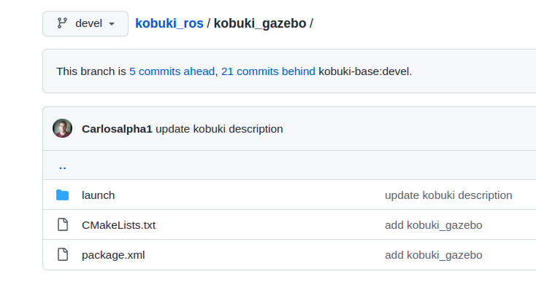
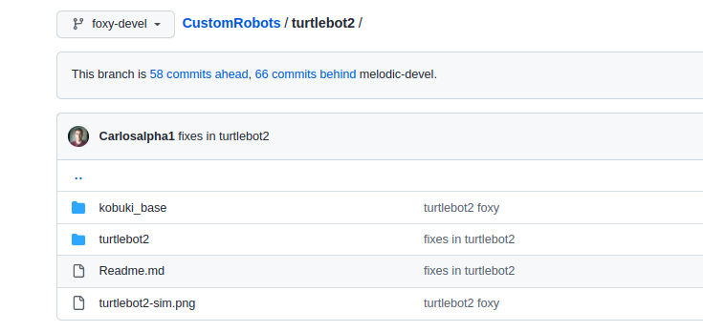
SOPORTE DEL TURTLEBOT2 EN ROS2 FOXY
Drivers de la base Kobuki real en ROS2 (más wrappers).
¿y para la simulación?
Diseño del TurtleBot2 en Gazebo más simulación de los sensores y actuadores.

Slide 9
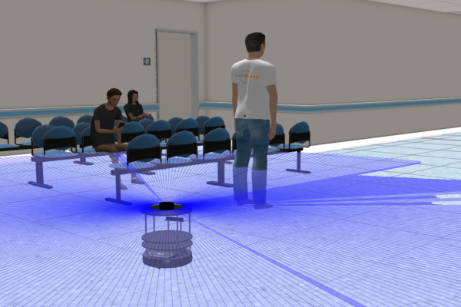
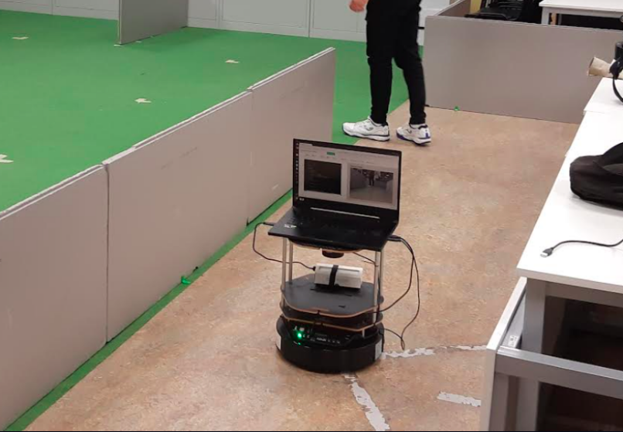
EJERCICIOS SIGUE-PERSONA EN ROBOTICS ACADEMY
Desarrollo del frontend de cada ejercicio
plantillas web.
Desarrollo del entorno simulado
plugin (teleoperación - C++) e integración hospital AWS.
Creación de Launchers ROS2.
Comunicación con ROS topics
Plantillas python (HAL/GUI e interfaces) adaptadas a ROS2.

Slide 10
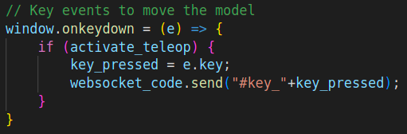
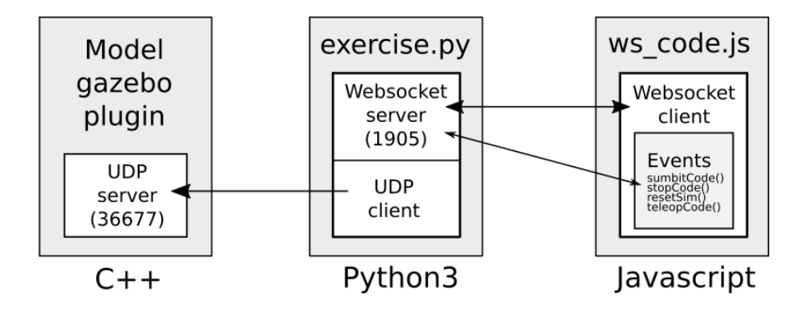
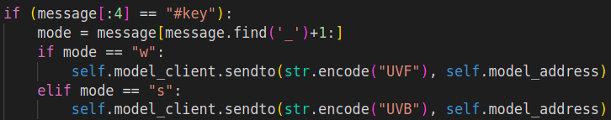
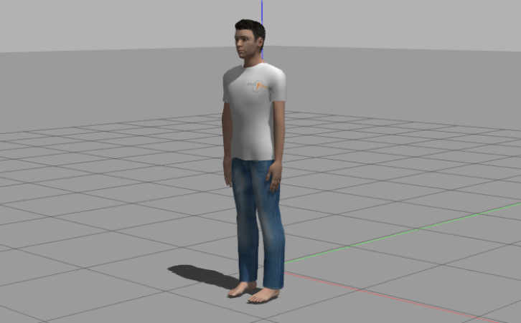
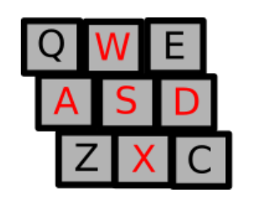
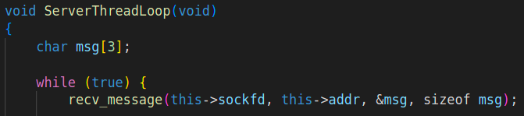
EJERCICIOS SIGUE-PERSONA EN ROBOTICS ACADEMY. Plugin de Teleoperación
ws_code.js
Controlar una persona simulada
exercise.py
person.cpp

Slide 11
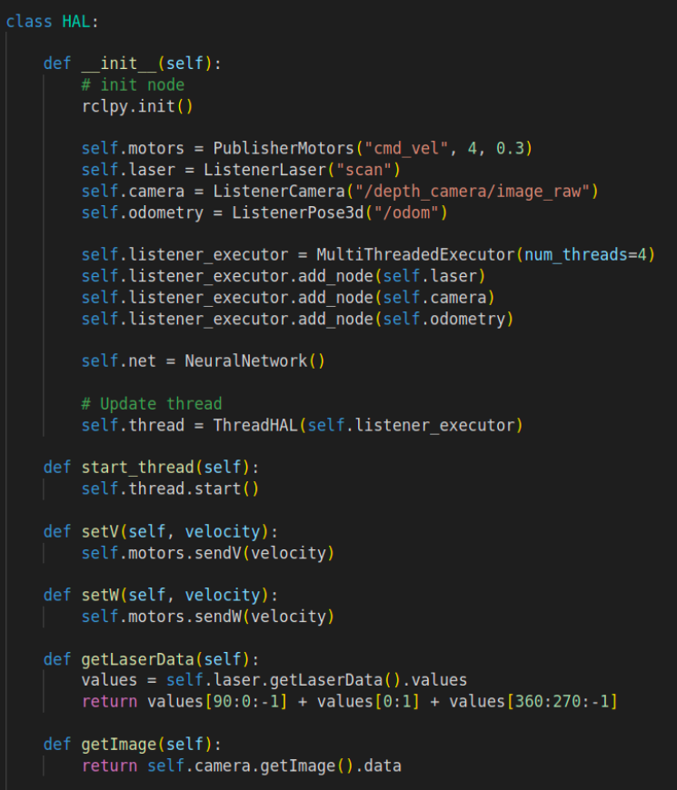
EJERCICIOS SIGUE-PERSONA EN ROBOTICS ACADEMY. HAL API - ROS topics
setV() y setW() :
/cmd_vel
/commands/velocity
getLaserData():
/scan
getImage():
/depth_camera/image_raw
/image_raw
getPose3d():
/odom
getBoundingBoxes():
Llama a SSD Inception

Slide 12
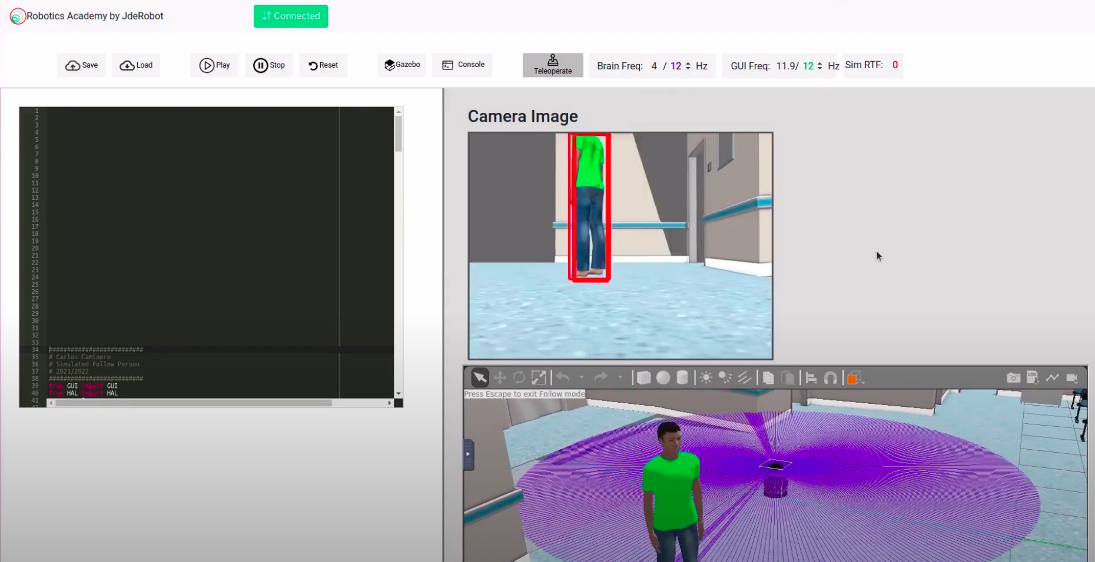
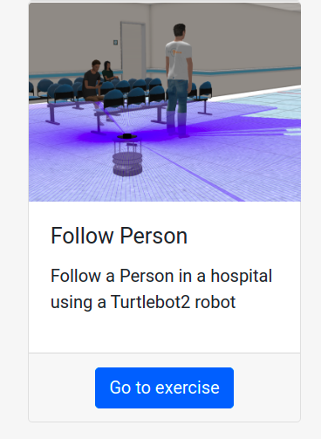
Plantilla web Sigue-Persona simulado
editor texto
botón teleoperación
canvas imagen
ventana simulador
ventana terminal

Slide 13
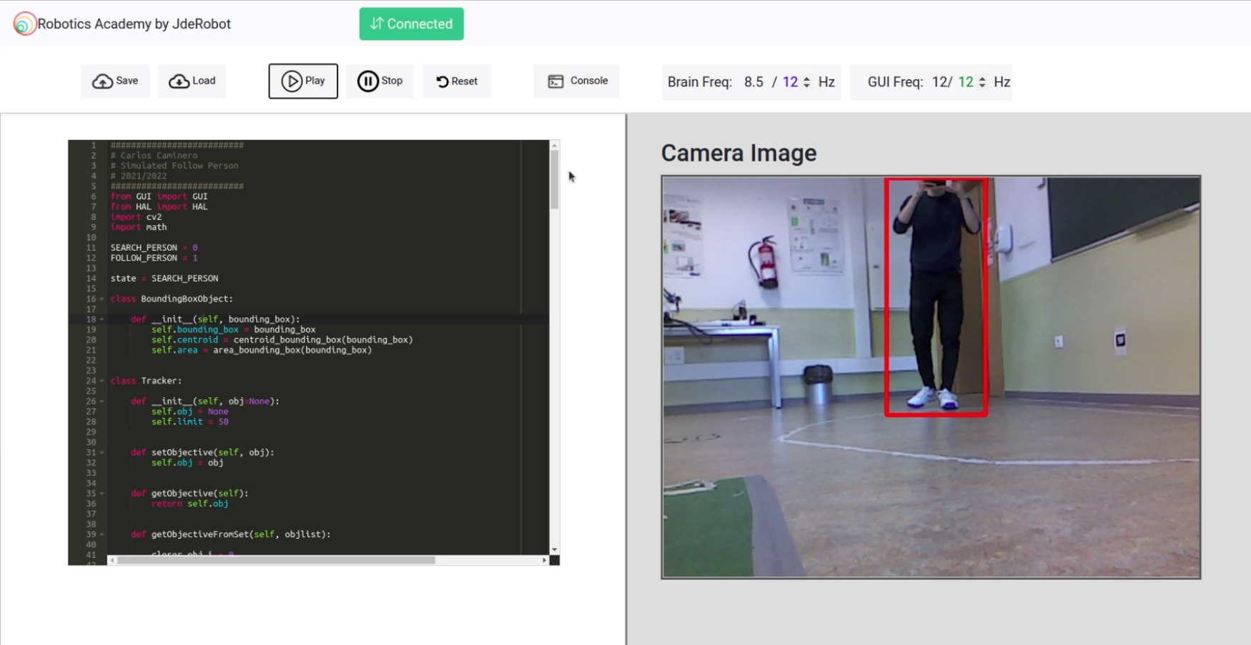
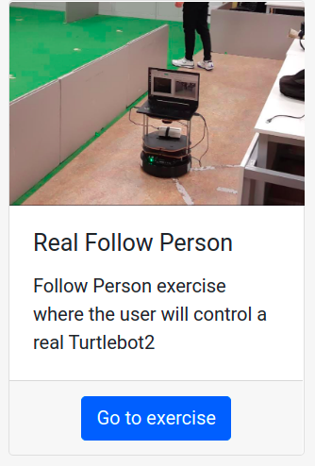
Plantilla web Sigue-Persona Real
editor texto
canvas imagen
ventana terminal

Slide 14
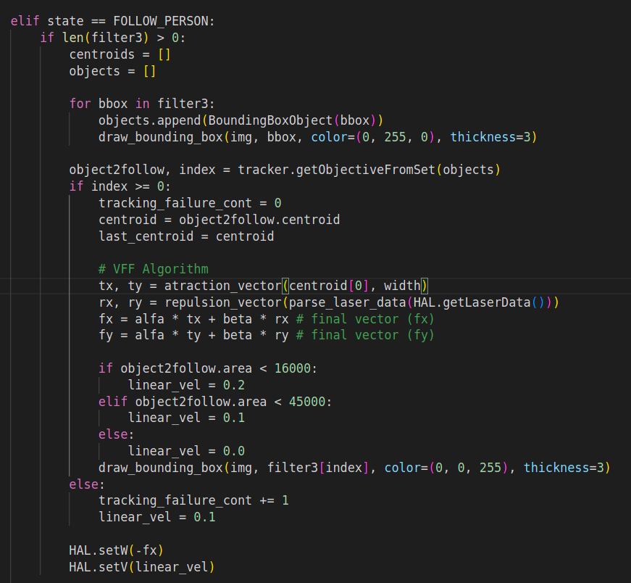
SOLUCIONES DE REFERENCIA
Dos soluciones de referencia.
3 pasos: tracking, VFF y Máquina de Estados.
Diferente comportamiento en real y en simulado.
Variantes alternativas:
Control de velocidad basado en casos (franjas).
Control de velocidad basado en un PID.
Detección por color de ropa.

Slide 15
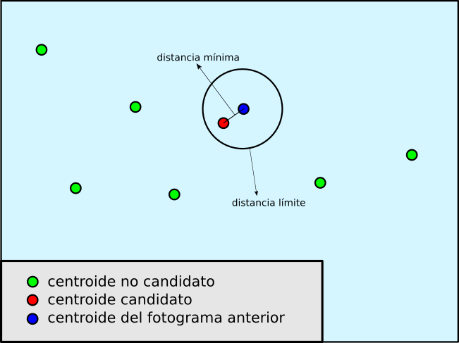
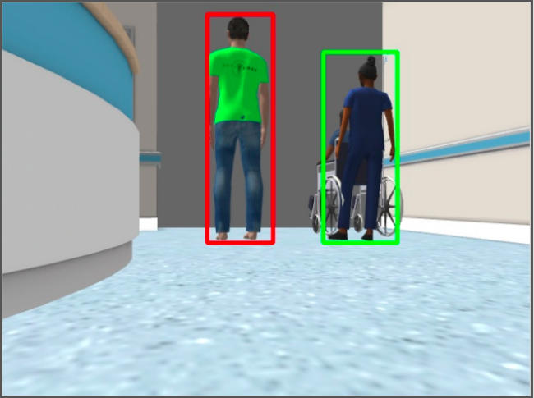
Algoritmo de seguimiento visual (tracking)
Uso de R-CNN
Filtros: score, clase, área.
Clase Tracker (Actualiza objetivo)
Tolerancia a la pérdida de detecciones en fotogramas.

Slide 16
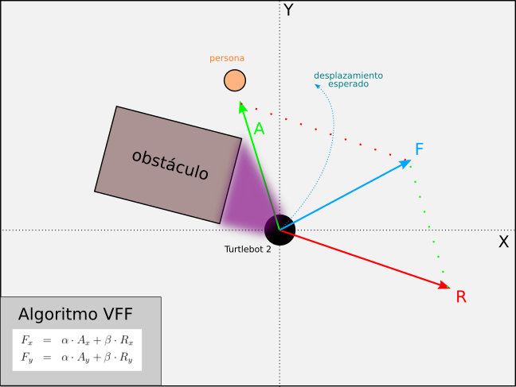
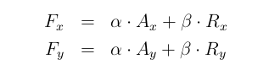
Campo de Fuerzas Virtuales (VFF)
Movimiento = suma vectorial:
Vector A -> objetivo (FOV)
Vector R -> Repulsión del láser.
Pesos de los vectores:
α - Vector de Atracción.
β - Vector de Repulsión.

Slide 17
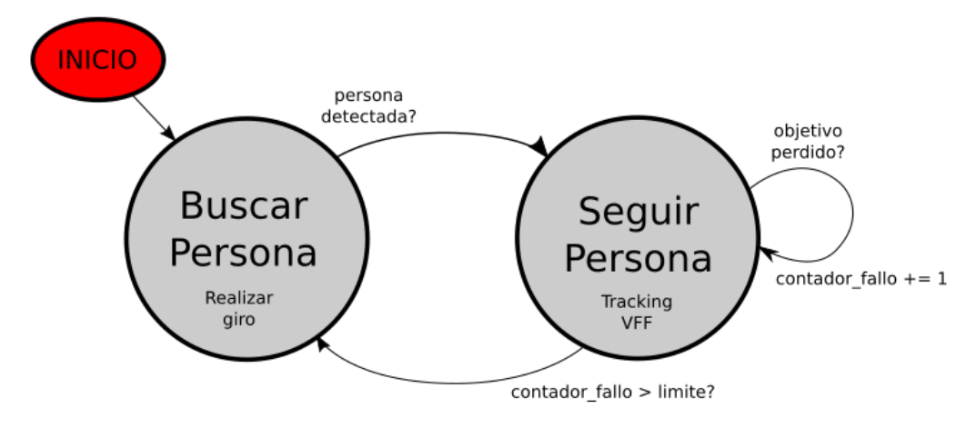
Máquina de Estados Finitos (FSM)

Slide 18
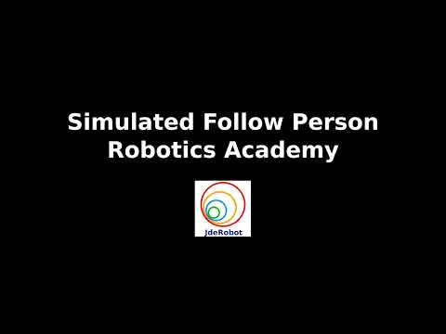
Validación experimental Sigue-Persona Simulado
https://www.youtube.com/watch?v=fDAU465eVxQ

Slide 19
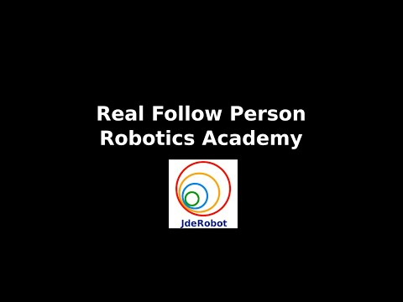
Validación experimental Sigue-Persona Real
https://www.youtube.com/watch?v=54Jb4KJwyDM

Slide 20
CONCLUSIONES. Aportaciones
TurtleBot2 real y simulado en ROS2 Foxy.
Dos nuevos ejercicios para Robotics Academy.
Nuevo escenario simulado y plugin de teleoperación.
Un robot real en un ejercicio de RA.
Soluciones de referencia.
Red Neuronal SSD Inception en RADI.

Slide 21
CONCLUSIONES. Líneas Futuras
Nuevos ejercicios con el TurtleBot2
Soporte de cámaras RGB-D.

Slide 22
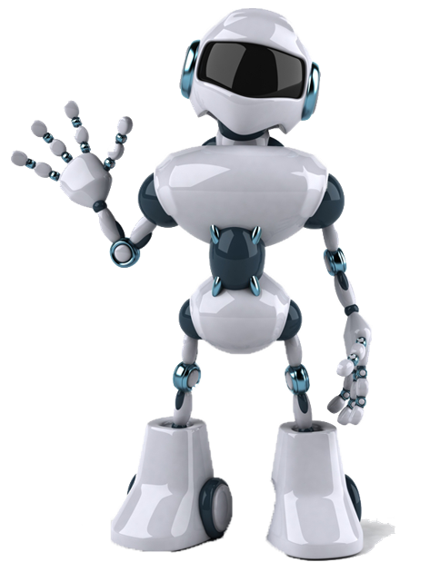
Fin
¿PREGUNTAS?
¡MUCHAS GRACIAS!

